Slide 1
2018/06 - ゲームジャム反省会
『鳥人コンテスト』
2018/06/03
小樽商科大学 創作活動部（里、池田、笠原、中谷）
Kawaz学生部（高田、大友）

Slide 2
何を作ったか？
テーマは「対戦 or 協力」
我がチームのコンセプトは「福笑い」
複数プレイヤーが協力する形をとるが、お互いが何をしたかが結果が出るまで分からない
その結果がめちゃくちゃになればなるほど面白くなるのでは？ というところからスタート
一番近いイメージの形は、ゲームタイトルの通り「鳥人間コンテスト®」
PC複数台をネットワークで繋ぐ通信型ゲーム
親機＝ゲームマスター
スクリーン投影して、全員がその画面を眺める
子機＝仕込み役、飛行役、サポート役
PCごと個別に、別々のミニゲームをこなしてフライトに貢献する
プレイヤーではないオーディエンスも「結果を予想」できるシステムも用意
見事ニアピン賞になった人には景品を渡してお祭りっぽさを出す試み

Slide 3
こんな感じの

Slide 4
こんな感じの

Slide 5
こんな感じの

Slide 6
こんな感じの

Slide 7
こんな感じの

Slide 8
どうやって作ったか？ ＜企画編＞
基本路線
学祭でやることを考慮して、回転率を高められるゲームにしよう
協力プレイ
スマブラのホームランコンテストみたいな「ふっとばしシミュレーション」がいいね
分業制にして役割を増やしてみる？
ゲーム結果の定量化は？ 距離だと分かりやすい（「壊す」系は指標が難しい）
操作は難しくない方が良い
ギャラリーを取り込む
スクリーンを活用する
スマホから参加できるような仕組みがいいよね
その結果
分業制にした「鳥人間コンテスト」で、オーディエンスが結果を予想するゲーム

Slide 9
どうやって作ったか？ ＜実装編＞
何を使って作ろうか？
今回はUnity一択（メンバー全体として、この一年間でノウハウを積んでいた）
通信はどうやってやる？
サトが業務でTCP/UDP/HTTP通信を扱ったので、C#でそれを使おう
どうやって作ろうか？
進捗管理 -> Redmine
サトサーバー上のプロジェクト管理ツール
ファイル共有 -> Git/GitHub
各担当がブランチを１つ持って作業を進めて、終わったらマージ
役割分担
里＝全体統括＆通信処理、笠原＝GMフライト、池田＝文章作成、大友/高田/中谷＝子機
進行順序
GMフェーズ 管理基盤
子機ミニゲーム
GMフライト
結合
バランス調整 デバッグ

Slide 10
どうやって作ったか？ ＜実装編＞
ミニゲーム
ランダム変動メーター目押しストップ（中谷）
コントローラーボタン連打（中谷）
コントローラー３ボタン同時押し（高田）
賄賂ADV（大友）
ミニゲーム中はGMで実況を行う（文章とメーターでグラフィカルに）
フライト
ZENRINのDosanko City Assetで大通の街並みを舞台に、
クエリちゃん、ユニティちゃん、サファイアートちゃんが活躍する、
フライトシミュレーションパート
物理エンジンをそれなりに活用しつつ、空中にいながら謎の力を取り入れて推進力を得る
ちなみに実況付き

Slide 11
どうやって作ったか？ ＜実装編＞
通信処理
TCP：「繋いだ～送った～届いた」がすべて保証される通信方法
子機の始まりと終わりはコレを使って確実に行われるようにした
UDP：相手に「一方的に送りつける」通信方法
いわゆる「パケット落ち」が起きる通信なので、重要じゃないやりとりで使う
子機のミニゲーム中の定期的な進捗はコレを使った
HTTP：リクエストを送ったら、レスポンスが返ってくる通信方法
Javaでサーバー側の処理を書いて、REST APIにした（JSONICライブラリ使用）
JSON形式でデータを渡すと、それに従った処理をしてJSONデータを返す
投票の開始、投票、投票結果の取り出し、投票の締切

Slide 12
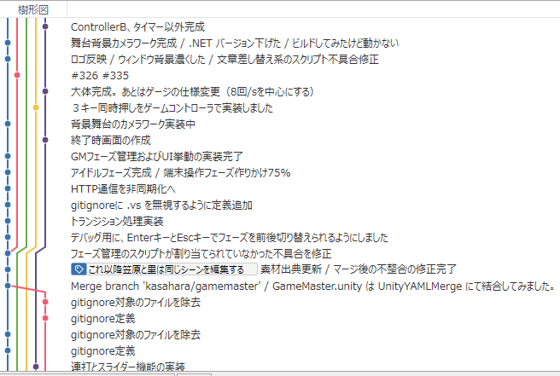
GitHubを使ったSourceTreeはこんな感じ
この辺りの運用ルールがなかったため、コミット時のコメントがぐちゃぐちゃ

Slide 13
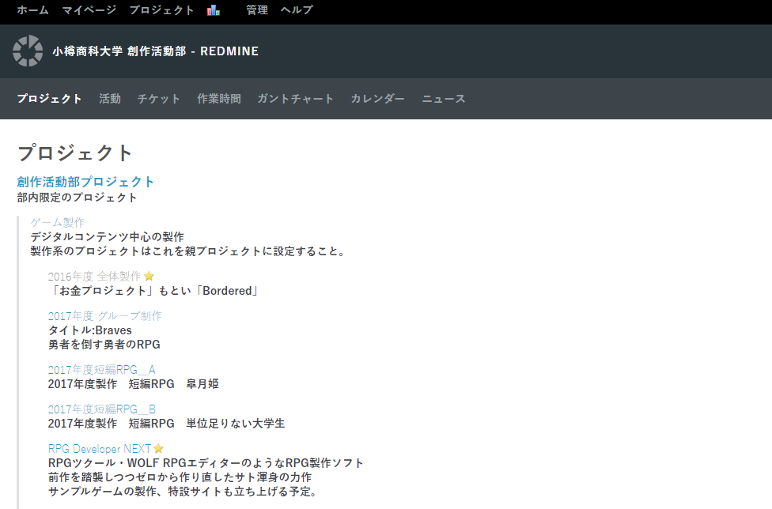
Redmineはこんなかんじ
創作活動部向けに運用しているのでこんなプロジェクトが立ち並んでいます

Slide 14
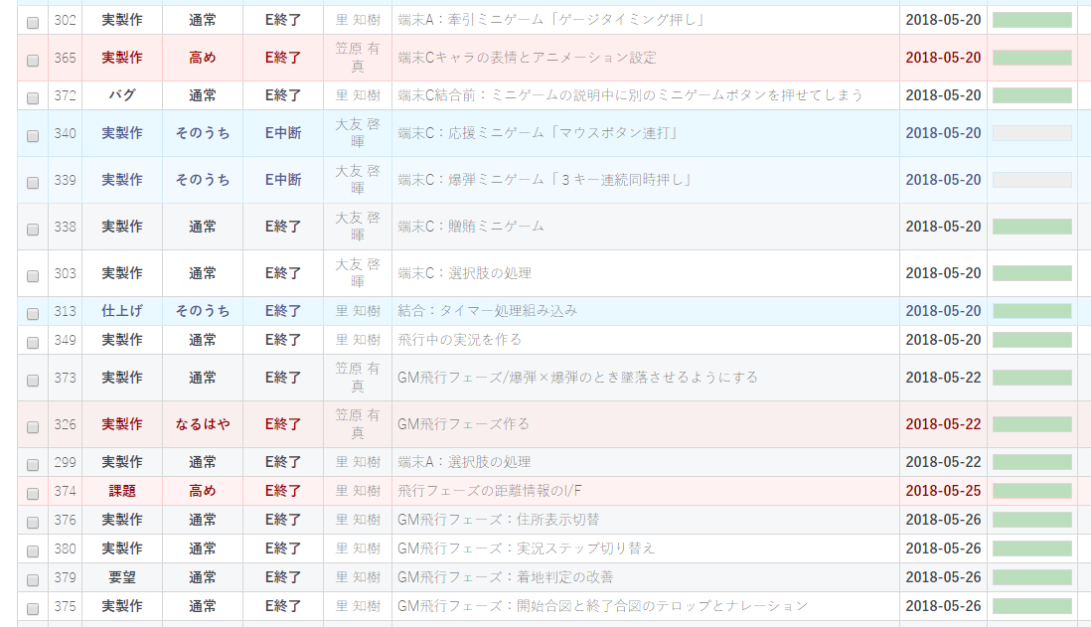
Redmineはこんなかんじ
チケット単位でタスクを管理します

Slide 15
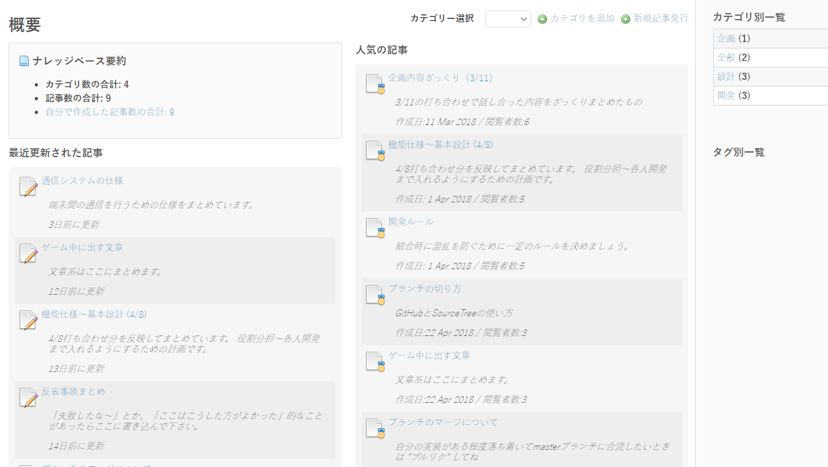
Redmineはこんなかんじ
Wikiみたいな機能もあるので、ファイルにする必要のないドキュメントを管理

Slide 16
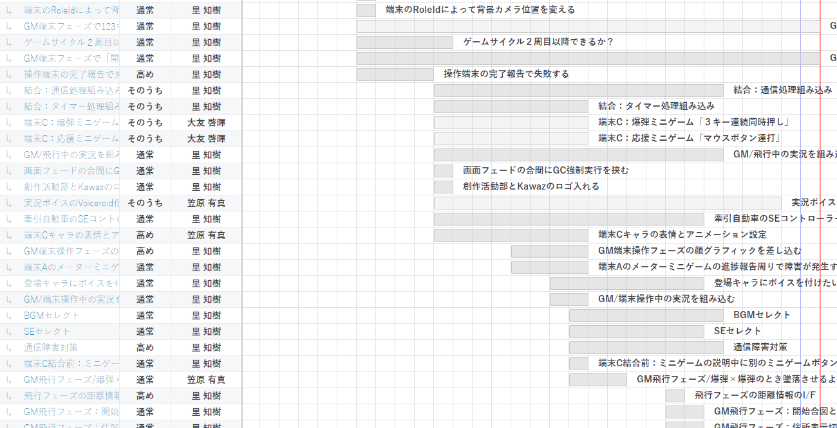
Redmineはこんなかんじ
ガントチャートも対応。終わったチケットは灰色になっています

Slide 17
制作スケジュール
３月末～４月中旬
始動～ゲームの内容検討～方向性あっさりと決まった
開発環境の構築、運用ルール策定、基本設計
４月下旬
各自製作を進めている状況
創作活動部１年の中谷と笠原が加入し、作業タスクを細分化へ
５月中旬まで
週に１～２回ずつ作業会を続けつつ、地道に進捗を進める
遅れが出た部分は可能な限り別の人がフォローを入れた
５月下旬
結合作業、シーンはそれぞれ別々で作っていたが、一つのシーンに入れるのに苦戦
終わりなきデバッグ作業
ずっと置き去りにされていたサウンド周りの設定

Slide 18
詰まったところ
キーボードで同時に３つ以上のキーを押しても認識されない問題
ノートパソコンだとあるあるらしい。マザーボードの仕様らしい？
ゲームコントローラー導入したものの、InputManagerとOS依存の設定に苦しむ
キャラクター採用問題
クエリちゃん、ユニティちゃん、あと１人どうしよう。。。
ニコニ立体とか、中野シスターズとか試してみたけどUnityでは使いものにならず
サファイアートちゃんマジ天使
一方で負担集中、もう一方で手が空く状況（昨年に引き続き…）
当初の担当部分が作り終わると、リソース配分がうまく回らなくなる問題（あるある）
結合作業はみんなでできるものではないけど、仕上がりの時期は集中しがち

Slide 19
得られたこと
Unity自体のノウハウ
シーン結合のツール「UnityYAMLMerge」
カメラ、アニメーションの使い方（主にサト）
C#言語周りのノウハウ
プロジェクト管理のノウハウ
遅れが出そうなときの判断、フォローの入れ方
連絡、共有の方法

Slide 20
課題点・反省点

Slide 21
課題点・反省点

Slide 22
課題点・反省点

